Slide 1
Recherche d’un trajet sur une carte
Ouail Abed, Mohamed Benchengour, Amine Soufyani, Barry Elhadj

Slide 2
Présentation du projet
a
Salle 1
Salle
2
c
Nous voulons aller de la salle 1 à la salle 5
b
a
Salle
3
c
Salle
4
a
b
Salle 5
Quel outil mathématique utiliser ?

Slide 3
PRESENTATION DU PROJET
start
a
1
2
a
b
c
3
c
4
a
b
5
5

Slide 4
PLAN
Définition formelle d’un automate
Choix d’implémentation
Fonction de Transition
Un exemple d’algorithme aléatoire
Fonction d’affichage
Existe Chemin
Algorithme Plus petit chemin (Déterministe)
Algorithme mot reconnu (Déterminisme)
Automate indéterministe
Démonstration sur machine
Conclusion

Slide 5
Définition formelle automate
Un automate fini est un quintuplet A = (E , Q ,R ,I ,F) ,où :
E est un alphabet
Q est un ensemble fini, appelé ensemble des états.
I est une partie de Q appelé ensemble des états initiaux
F est une partie de Q appelé ensemble des états finaux
R est une partie de Q x E x Q appelé ensemble des transitions

Slide 6
Choix d’implémentation
E : ensemble fini => tableau
Q : ensemble fini => tableau
I : ensemble fini réduit a un élément => pointeur
F : ensemble fini réduit a un élément => pointeur
R : Matrice => Tableau de Tableau

Slide 7
Fonction de transition
Table de transition
Fonction de Transition :
Accès a l’état d’arrivé : Transition[ état ][ lettre ]
Entrée : état départ , lettre
Sortie : état arrivée si existant , Null sinon.
Complexité en O(1)
 | A | B
0 | 1 | *
1 | 0 | 2
2 | * | *

Slide 8
Un algorithme de génération aléatoire
Entrée : Densité , nombre de Salles , alphabet ,taille alphabet
Densité = nombre de Salles / nombre de transitions
Sortie : un Automate déterministe .

Slide 9
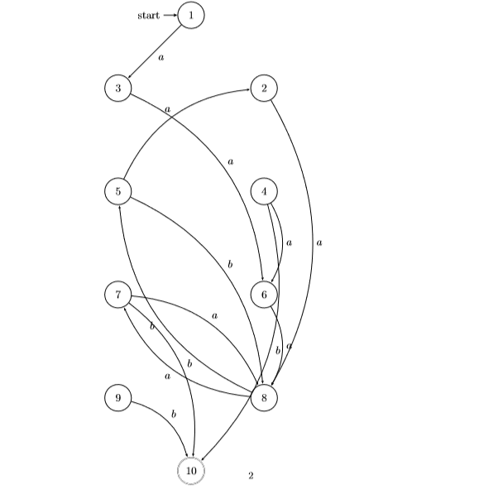
Fonction d’affichage

Slide 10
Existe Chemin

Slide 11
Algorithme

Slide 12
Plus petit chemin (déterministe)

Slide 13
0
a
b
c
11
a
2
c
3
b
b
a
4
c
5
5
cba ➔ abc

Slide 14
Algorithme

Slide 15
Mot reconnu (déterministe)
*
a
a
c
0
1
2
2
b
a a
a b
a b a c
Mot mène a l’état NULL
Donc return faux
Mot mène à un état non final donc retourne faux
Mot mène à l’état final donc retourne vrai

Slide 16
Algorithme

Slide 17
indéterministe
Fonction de Transition : Notion d’ensembles d’états

Slide 18
Démonstration machine

Slide 19
Conclusion

